Slide 1
Algoritmusok és adatszerkeztek II.
2. gyakorlat

Slide 2

Tartalom: Veszteség mentes adattömörítés
Szorgalmi HF megoldás
LZW kicsomagoló algoritmus lejátszása
LZW kicsomagoló struktogramja
LZW kicsomagoló, gyakorló feladat
AVL fa
Forgatási sémák (beszúrás esetei)
Gyakorló feladat
AVL szöveges megadása
Szorgalmi házi feladat

Slide 3
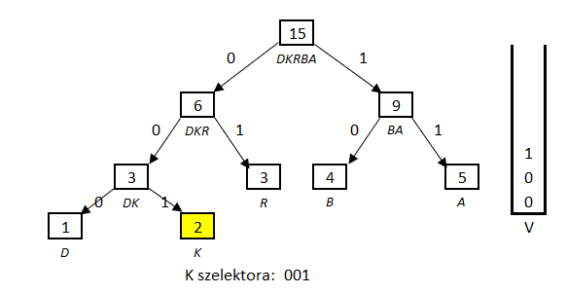
Huffman kódfából a kódtábla elkészítése
Egy vermet fogunk használni a bináris kódfa bejárása közben.
Ha balra megyünk, 0-át teszünk a verembe,
Ha jobbra megyünk, 1-et teszünk a verembe,
Ha levélhez érünk, a vermet ki kell írni, „alulról felfelé”, ez lesz a levél szelektora, azaz a betűhöz tartozó kódszó.

Slide 4
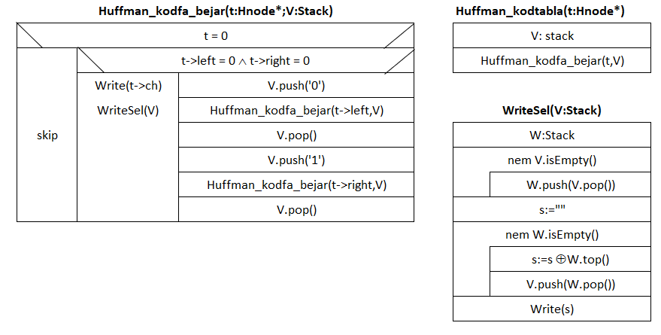
Huffman kódfából a kódtábla elkészítése

Slide 5
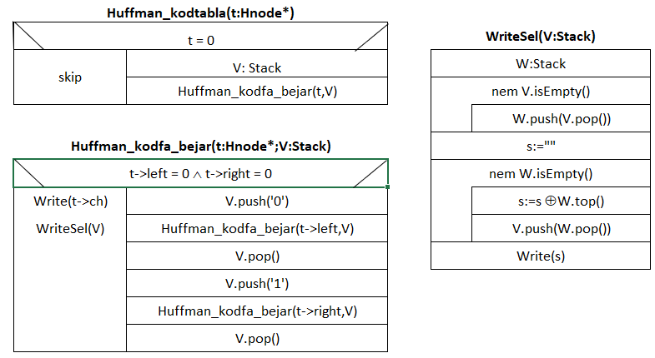
Hatékonyabb megoldás
t = 0 eset az indításhoz kerül, így a rekurzív hívásoknál spórolunk egy elágazást.
Viszont ez egy szélsőséges esetben nem működne helyesen: amikor az ábécé csak egyetlen betűből áll.
Ilyenkor a kódfa csak egy éllel rendelkezik, azaz a gyökérnek csak egy gyereke van, a második rekurzív hívás „elszállna”.
A kódfa belső pontjai minden más esetben mindig két gyerekkel rendelkeznek.

Slide 6
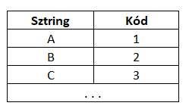
LZW kicsomagolás – csak az induló szótár segítségével
Az induló szótár rendelkezésre áll.
Ötlet: kicsomagolás közben rekonstruáljuk a szótárt!
Azaz végezzük a „kódolás” lépéseit is: az aktuális kódnak megfelelő szóhoz hozzáragasztjuk a következő kód első betűjét, az így kapott szó lesz a szótár következő szava.
Ezzel a módszerrel dekódolhatjuk a szöveget, és közben az eredeti szótárt is újraépítjük!

Slide 7
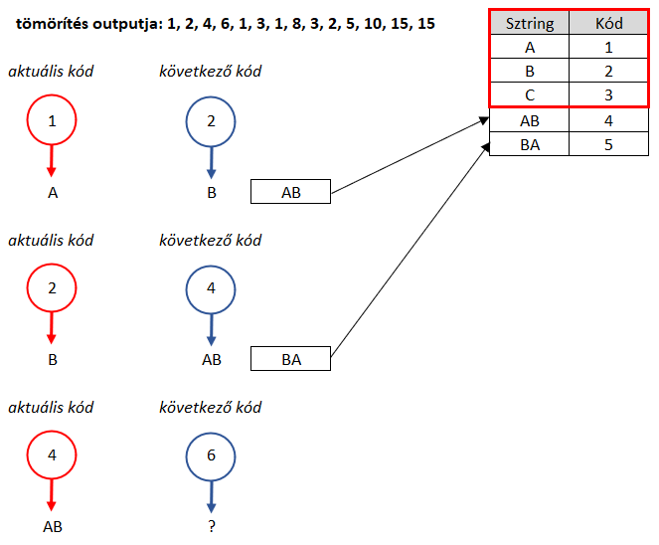
LZW kicsomagolás
Az első két lépés működik, de a harmadik lépésnél látszólag elakadunk!
4 lesz az aktuális kód, 6 pedig a következő, de még nincs 6-os kódú szó a szótárunkban!
De ki lehet találni!

Slide 8
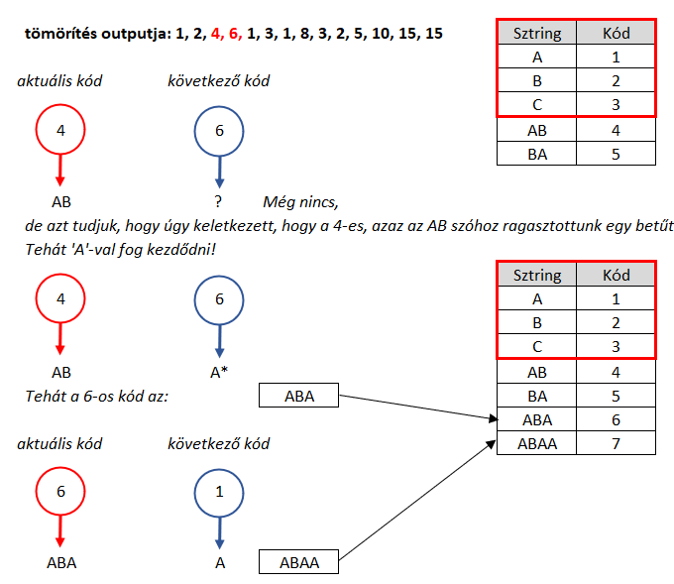
Az új szótári szó első betűjét már ismerjük, és az elég.
Az aktuális kódszó első betűjét önmagához fűzzük, így megkapjuk a még ismeretlen szót.
Ezt aztán a szótárba is felvesszük, illetve a dekódolt szövegbe is beírjuk.
és folytatódik az algoritmus…

Slide 9
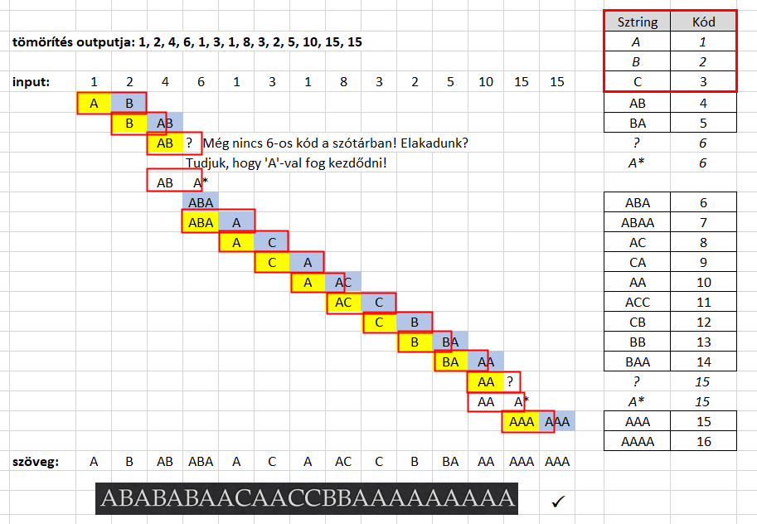

Slide 10
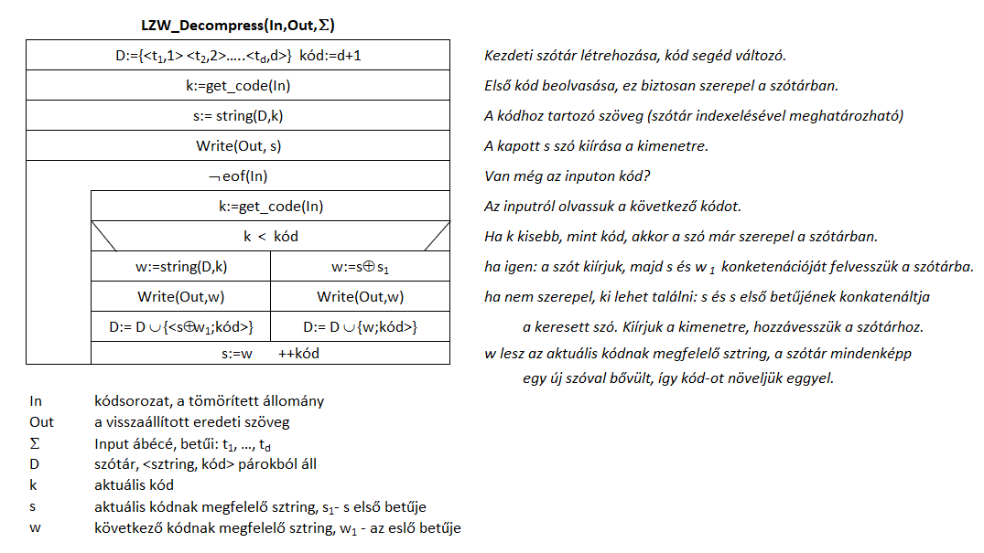
LZW kitömörítés algoritmusa

Slide 11
Gyakorló feladat
Egy szöveget LZW algoritmussal tömörítettünk. A következő kódsorozatot kaptuk:
3,1,2,5,4,6,9,7,11,2
Az erdeti szótár A=1, B=2, C=3 szavakat tartalmazta.
Mutassa be a dekódoló algoritmus működését:
Fejtse meg, mi volt a tömörítendő szöveg,
Rekonstruálja az algoritmus által létrehozott szótárt!

Slide 12
AVL fa
Az előző félévben tanult bináris keresőfa a hatékony keresést szolgálja, úgy, hogy a módosító műveletek (beszúrás, törlés) is hatékonyan elvégezhetők legyenek.
Viszont épp a módosító műveletek során a fa alakja nagyon eltorzulhat (listává torzult bináris keresőfa keletkezhet), ami lerontja a keresés hatékonyságát.
Ezért fontosak az úgynevezett „önkiegyensúlyozó” bináris keresőfák, melyek forgatásokkal biztosítják, hogy az alakjukra vonatkozó invariánsok fennáljanak a módosító műveletek után is. Ezzel biztosítják, hogy a keresés O(log n) hatékonyságú maradjon.
A módosító műveletek utáni esetleges forgatások pedig konstans lépésszámú pointer állítással működnek.
Két nevezetes ilyen fa:
Piros-fekete fa
AVL fa (ezzel fogunk most foglalkozni)

Slide 13
AVL fa definíció
Az AVL mozaik szó: Adelszon-Velszkij és Landisz szovjet matematikusok publikálták 1962-ben. (Georgij Maximovics Adelszon-Velszkij, Evgenij Mikhailovics Landisz)
Definíció: Az AVL fák magasság szerint kiegyensúlyozott bináris keresőfák. Minden (*p) pontjukra teljesül a következő (AVL) tulajdonság: | h(p→left) - h(p→right) | ≤ 1
Azaz (*p) Node bal-, és jobb részfájának magasságának különbsége legfeljebb egy lehet.
Tétel: tetszőleges n csúcsú AVL fa h magasságára teljesül, hogy: ⎣ log n ⎦ ≤ h ≤ 1,45 * log n azaz h ∈ Θ (log n)

Slide 14
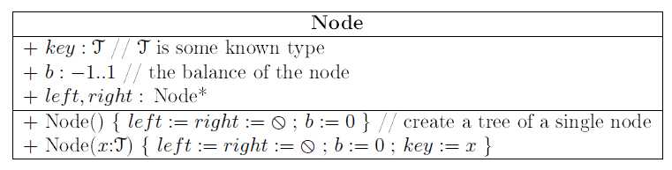
Megjegyzések:
Az AVL-fára, mint speciális alakú keresőfára, változatlanul érvényesek a keresőfákra bevezetett műveletek.
Minden művelet (beszúrás és törlés) után ellenőrizzük, és ha kell, helyreállítjuk az AVL-tulajdonságot.
Az AVL fát láncoltan reprezentáljuk és a csúcsban tároljuk az egyensúlyát (balance), ahol p→b := h(p→right) – h(p→left) és p→b ∈ {-1,0,+1}
Megjegyzés: tárolhatnánk egyensúly helyett az aktuális részfa magasságát a Node-ban.

Slide 15
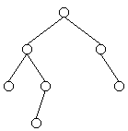
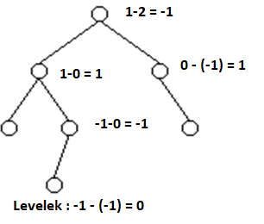
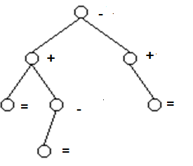
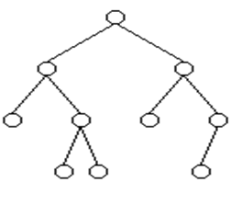
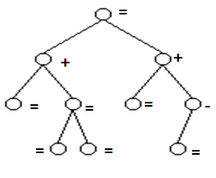
Döntsük el, hogy az alábbi bináris fák AVL tulajdonságúak-e:

Slide 16
Beveztjük az alábbi jelöléseket a rajzokon:
A csúcs jelzője (indikátora) az ’=’, ha a csúcs két részfájának magassága egyenlő. (Jegyzet ‚0’-val jelöli.)
A csúcs jelzője a ’-’, ha a csúcs baloldali részfájának magassága eggyel nagyobb, mint a jobboldali részfáé.
A csúcs jelzője a ’+’, ha a csúcs jobboldali részfájának magassága eggyel nagyobb, mint a baloldali részfáé.
Megjegyzések:
A levelek jelzője mindig az ’=’.
Ha egy csúcs jelzője beszúrás vagy törlés miatt ’++’, vagy ’- -’ lesz (ez jelzi, hogy elromlott az AVL-tulajdonság), javítanunk kell!

Slide 17
Forgatási sémák (beszúrás esetei)
Négy forgatási sémát használunk a beszúrás utáni helyreállításokhoz:
(++,+) (--,-) (++,-) (--,+)
(++,+) séma tükörképe a (--,-)
Hasonlóan (++,-) séma tükörképe a (--,+)
Így tulajdonképpen két sémát kell csak megtanulnunk.

Slide 18
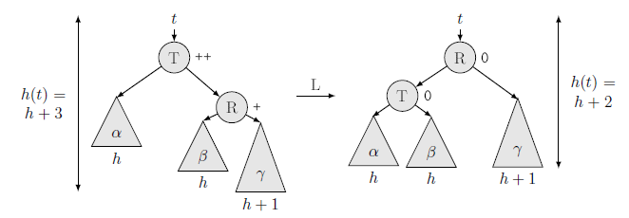
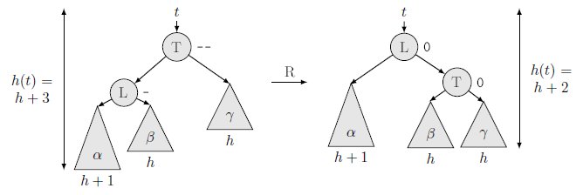
(++,+) és (--,-) séma
γ részfába történt a beszúrás
A forgatás helyreállította az eredeti h+2 magasságot és,
megtartotta a keresőfa tulajdonságot: α < T < β < R < γ
α részfába történt a beszúrás
A forgatás helyreállította az eredeti h+2 magasságot és,
megtartotta a keresőfa tulajdonságot: α < L < β < T < γ

Slide 19
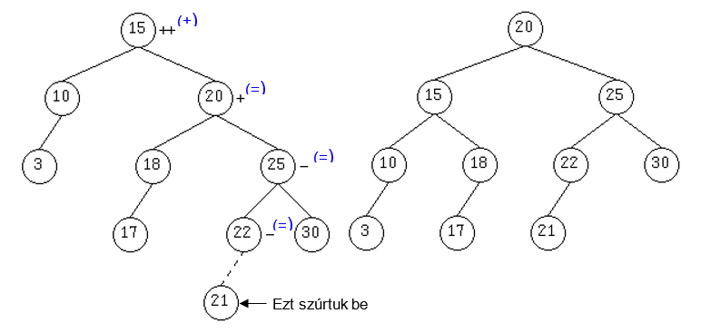
(++,+) példa
Induljunk el a beszúrt csúcs szülőjétől a gyökér felé,
Addig menjünk, amíg ( a jelzők korrekcióját elvégezve ) ’=’ vagy ’++’ ( ’- -’ ) nem alakul ki, illetve a gyökérig nem érünk,
A ’++’ ( ’- - ’) esetében javítunk (forgatunk), és tovább már nem kell nézni
T
R

Slide 20
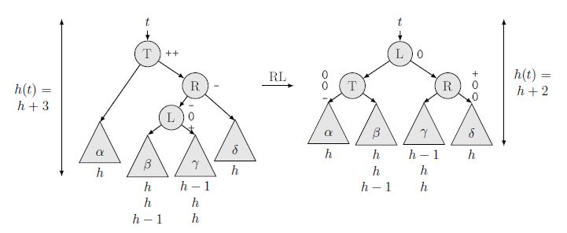
(++,-) forgatás
Ha megjegyezzük, hogy L csúcs lesz a részfa új gyökere, akkor a keresőfa tulajdonságból adódik a többi csúcs és részfa „helye”.
Itt is igaz, hogy helyreállt az eredeti magasság, és a fa megtartotta a keresőfa tulajdonságot.
Megjegyzés: A ( + +, - ) eset háromféleképpen állhat elő:
Az új elem a β részfába került (h , h-1)
Az ’L’ az új elem, részfák nincsenek (h , h)
Az új elem a γ részfába került (h-1 , h)

Slide 21
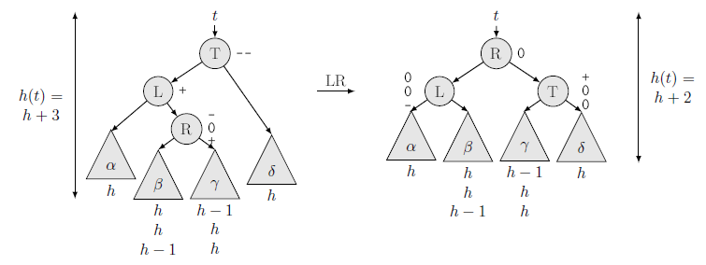
(--,+) forgatás
Ha megjegyezzük, hogy R csúcs lesz a részfa új gyökere, akkor a keresőfa tulajdonságból adódik a többi csúcs és részfa „helye”.
Itt is igaz, hogy helyreállt az eredeti magasság, és a fa megtartotta a keresőfa tulajdonságot.
Megjegyzés: A ( --, + ) eset háromféleképpen állhat elő:
Az új elem a β részfába került (h , h-1)
Az ’R’ az új elem, részfák nincsenek (h , h)
Az új elem a γ részfába került (h-1 , h)

Slide 22
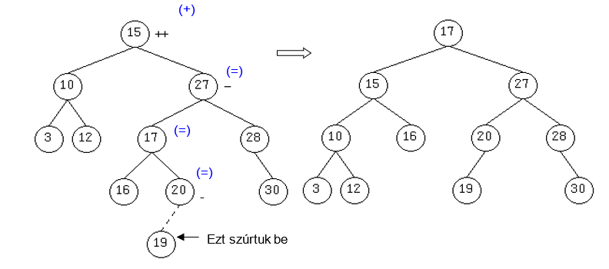
(++,-) példa
Az algoritmus itt is hasonló:
A beszúrás helyétől elindulunk a gyökér felé, és addig folytatjuk az átsúlyozást, amíg „=„ nem lesz, vagy a gyökérhez nem érünk.
Ha az egyensúly „++”, vagy „- -” lesz, elvégezzük a forgatást.
T
R
L
Megjegyzés: interneten található videókban a (++,-) és (--,+) forgatásokat két lépésre bontják, például a (++,-) eset:
Elsőként a 27 gyökerű részfán egy „R” forgatás (mint a (--, -) séma)
Majd a T gyökerű részfán egy „L” forgatás (mint a (++,+) séma)
De ne ezt tanuljuk meg! (ELTE IK: egy RL forgatás! Hatékonyság!!!)

Slide 23
Gyakorló feladat
Egymás utáni beszúrásokkal építsünk AVL fát a következő kulcsokból:
12, 34, 13, 10, 11, 80, 20, 17, 29, 25, 28, 22, 33, 50, 99, 85, 5
Ha az AVL tulajdonság elromlik, ábrázoljuk a beszúrás utáni új balance értékeket,
Jelöljük a forgatás helyét (forgatott részfa gyökerét),
Adjuk meg a forgatás típusát,
Végezzük el a forgatást,
Ábrázoljuk a forgatás utáni balance értékeket.
Segítség: a példában mind a négy forgatási séma elő fog fordulni.

Slide 24
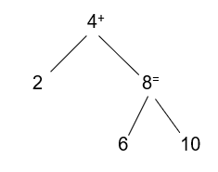
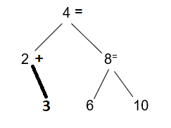
AVL fa szöveges megadása, feladat
A mellékelt fán végezzük el a következő műveleteket, az eredményt adjuk meg szövegesen és grafikusan is.
Induló fa szöveges megadása: { [2] 4+ [ (6) 8= (10) ] }
Szúrjuk be a fenti fába a 3-as értéket! Írjuk le a kapott fát szöveges jelöléssel is!
{ [ 2+ (3) ] 4= [ (6) 8= (10) ] }

Slide 25
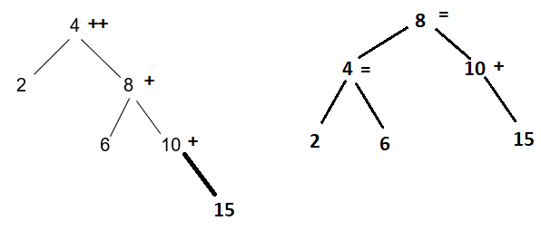
AVL fa szöveges megadása, feladat
A mellékelt fán végezzük el a következő műveleteket, az eredményt adjuk meg szövegesen és grafikusan is.
Induló fa szöveges megadása: { [2] 4+ [ (6) 8= (10) ] }
Szúrjuk be a fenti fába a 15-ös értéket! Írjuk le a kapott fát szöveges jelöléssel is!
{ [ (2) 4= (6) ] 8= [ 10+ (15) ] }

Slide 26
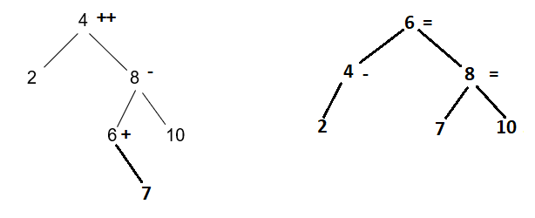
AVL fa szöveges megadása, feladat
A mellékelt fán végezzük el a következő műveleteket, az eredményt adjuk meg szövegesen és grafikusan is.
Induló fa szöveges megadása: { [2] 4+ [ (6) 8= (10) ] }
Szúrjuk be a fenti fába a 7-es értéket! Írjuk le a kapott fát szöveges jelöléssel is!
{ [ (2) 4- ] 6= [ (7) 8= (10) ] }

Slide 27
Szorgalmi házi feladat
A szorgalmi házi feladatokat mindig a következő heti gyakorlat előtt lehet beküldeni a CANVAS felületen keresztül. Lehetőleg elektronikusan készítsük, de beküldhető kézzel írt, lefényképezett megoldás is, ez esetben ügyeljünk az olvashatóságra és a kép minőségére.
A gyakorló feladathoz hasonlóan készítsünk olyan beszúrási sorozatot, mely bemutatja mind a négy forgatási séma alkalmazását legalább egyszer. Ügyeljünk a következőkre: ne mindig a gyökérnél forduljon a fa, és a forgatásban részt vevő csúcsoknak legyenek leszármazott részfáik!
Házi feladat:
Tekintsük át a jegyzetben a beszúrás strugramjait!

Slide 28
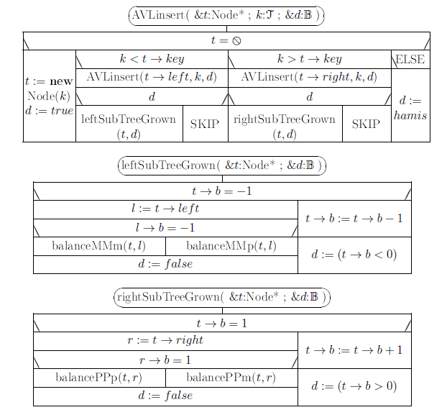
Beszúrás felső szintje
Beszúrás helyétől visszafelé haladva, az egyensúlyozás jelzésének módosítása, ha ++, vagy – egyensúly keletkezne, a megfelelő forgatás elindítása

Slide 29
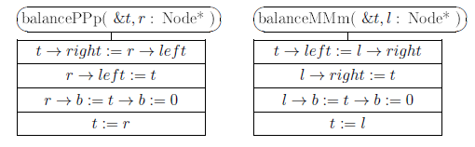
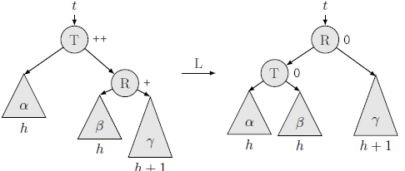
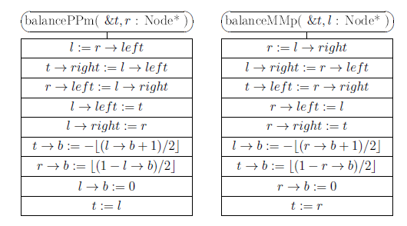
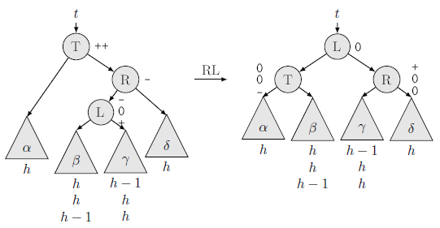
(++,+) és (--,-) forgatások
(++,-) és (--,+) forgatások

